Slide 1

Sanghwa-AXI
Platform
Develop plan
R&D Div 2
Version 1.3

Slide 2
Mission Objective
상화 고유의 서비스 가치를 높이기 위한 기반 플랫폼 확보

Slide 3
Agenda
목표
개발의 필요성
개발의 범위
기대 효과
위험 시나리오
개발 일정
결과물
향후 개발 계획
인력 계획
투자 계획

Slide 4
목표
Advanced SoC Platform
  Not only AHB, but also AXI
Sanghwa’s Value-In
  Any other competitor haven't own designed AXI bus for their customer
SoC consult base business model
  Solve customer’s technical problem
상화만의 가치를 제공하는 SoC Platform 확보

Slide 5


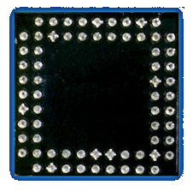
개발의 필요성
SoC 내부 BUS에 높은 전송 대역폭을 요구하는 Application이 증가하나 AHB로는 한계에 직면함.
Yesterday
Today
Single Chip
Flash
Memory
DSP
5 Processors
Memory
Graphics
Bluetooth
GPS
Radio
Radio
Processor

Slide 6

개발의 필요성
고속, 고 용량 데이터 전송 Application의 증가
기존의 AHB로는 현재의 Hi-Performance data bandwidth 요건에 부합하지 못함.
Customer의 관성의 법칙을 활용 가능
  Hi-Performance SoC는 개발 진행 중에 bus의 수정이 어려움.
  차기 제품 개발 시, 기 사용한 개발 환경을 포기하지 못함.
상화 고유의 가치 제공

Slide 7
개발의 범위
Graphic Based User Interface
Text Based User Interface
AXI2APB
AXI2AHB
SD-RAM
AXI Controller
DDR AXI
Controller
DMA for AXI
Controller
32-64 bit
Bridge
Round Robin
Arbitration
Runtime
Programmable
Arbiter
Debugging
Feature
Platform Core IP
Optimize for TSMC FAB
S-AXI V2.0에서 개발

Slide 8



S-AXI 버스에 의한 기대 효과
Unique Sanghwa’s Value-In
기반 Platform 확립
Customer’s
Technical Wall Solution
Competitor
Technical
Wall
새로운 Biz Model 확립
기술력
홍보

Slide 9
위험 시나리오
 | 위험 요소 | 분석 | 대 책
외부적 요인 | 경쟁 프로토콜인 OCP의 세력 확장 | SoC 분야의 실효적 표준인 ARM의 차기 버스 표준이 AXI 이므로 급격하게 OCP의 세력이 확장될 가능성은 없음. | OCP의 실효적 세력이 확장 될 경우에 대비하여 최종 Terminology를 AXI와 OCP 모두 대응할 수 있도록 준비함. - 알고리즘 준비, 필요 시 개발 진행 함.
 | AXI 버스 대응 IP 부족 | 대부분의 IP가 아직 이전 프로토콜인 AHB에 머물고 있으므로 Customer가 재 설계해야 하는 부담이 있슴. | AXI-AHB , AXI-APB Bridge를 Customer에게 제공하여 재 설계 부담을 제거함.
 | ARM이 제공하는 AXI bus가 훌륭하고 저가인 경우 | 실질적으로 ARM 버스의 성능을 분석해야 하는 이슈임. | ARM이 제공하는 AXI에 대비 기술상의 우수 성을 확보, 설계함. ➔ Next Page TSMC라인에 최적화된 Post Flow를 확보하여 ARM 대비 경쟁 우위 확보
내부적 요인 | 고성능의 SoC 서비스를 확보하지 못하는 경우 | 실제 AXI 버스를 사용할 Project가 존재함에도 AXI Biz로 연결되지 않는 경우 | Customer에게 AXI에 의한 솔루션을 적극 제공 자사 제품에 활용 선행 검증을 통한 우려점 해소
 | 인력 부족으로 잠재적 오류 발생 | 복수의 프로젝트 진행으로 충분한 사전 검증이 안 되는 경우 | 사전에 인력 할당 계획이 필요하며 영업팀 및 회사에 3개월 이전에 필요 인력을 재배치 준비 할 수 있도록 협조
태생적 요인 | Silicon 검증 여부에 대한 의문 | 실제 Silicon 검증에 대한 의문을 가지고 있으며 이로 인해 사용을 꺼려하는 시나리오 | 자사 Core Chip인 ZETA Series에 이를 실장하여 Silicon 검증을 함.

Slide 10
ARM-AXI 대비 경쟁력 확보 방안
ARM AXI | SMT AXI
Configuration
제한된 Configuration | (a) ARM AXI가 지원하는 모든 Configuration (b) Gate Count를 줄이는 Configuration - Master와 Slave 사이의 연결 구성 - Shared control bus(*) - Shared/Crossbar bus 혼합사용(*) 불필요한 signal 삭제 Read only , Write Only Master 지원 - Locked access 지원 여부 (c) 사용 편의성을 높인 Configuration - Round-robin arbiter - Runtime Programmable arbiter(*)
Performance and Flexibility
(a) 모든 master는 모든 slave에 연결됨 (b) master는 특정 시점에서 한 slave하고만 data를 주고 받을 수 있음 (c) Fixed arbitration (User must edit verilog code directly.) | (a) Master와 slave의 연결 구성이 configurable (b) master가 동시에 여러 slave와 data를 주고 받을 수 있음 (c) Round-robin/runtime programmable arbiter
사용자 환경
No GUI support yet | GUI Support(*)
(*) S-AXI version 1.5 , 2.0 추가 Features.

Slide 11
개발 일정
Press announces
Pre-Sales
Silicon Proven Sales
V 1.0 완성
2006/4
2006/6/30
2006/9/30
2006/10
2006/12/31
Design Start
M4s4 version
SRAM Slave
Test Complete 1st version
M8S8 Version
S/W Configuration
AHB/APB Bridge
SDRAM-AXI Controller
FPGA B/D Test Complete 2nd version
FAB-IN
FAB Out
B/D Test complete

Slide 12
결과물
S-AXI Platform
  Sonics : $400K , 4%
SAV-F Platform Core Chip
  ZETA Series
  S-AXI , AHB
  ARM7 , ARM9
  More than $200 at Fujitsu Fab
SDRAM-AXI Controller
  Sonics : $200K 3%
AXI2AHB , AXI2APB Bridge
Text based configuration tool
Graphic Based User Interface
Text Based User Interface
AXI2APB
AXI2AHB
SD-RAM
AXI Controller
DDR AXI
Controller
DMA for AXI
Controller
32-64 bit
Bridge
Round Robin
Arbitration
Runtime
Programmable
Arbiter
Debugging
Feature
BUS Core IP
Optimize for TSMC FAB

Slide 13
향후 개발 예정 사항
2007
  S-AXI/G
    S-AXI 2.0 graphical version
S-AXI/G Platform features
  Enhanced performance
  Graphic based U/I
  DDR memory controller for AXI
  DMA for AXI
  Runtime programmable arbiter
  Debugging features
Graphic Based User Interface
Text Based User Interface
AXI2APB
AXI2AHB
SD-RAM
AXI Controller
DDR AXI
Controller
DMA for AXI
Controller
32-64 bit
Bridge
Round Robin
Arbitration
Runtime
Programmable
Arbiter
Debugging
Feature
BUS Core IP
Optimize for TSMC FAB

Slide 14
인력 계획
개발 인력
  이 규명 책임
    S-AXI 개발 책임
  강 남궐
  이 동현 책임
  권 덕일

Slide 15
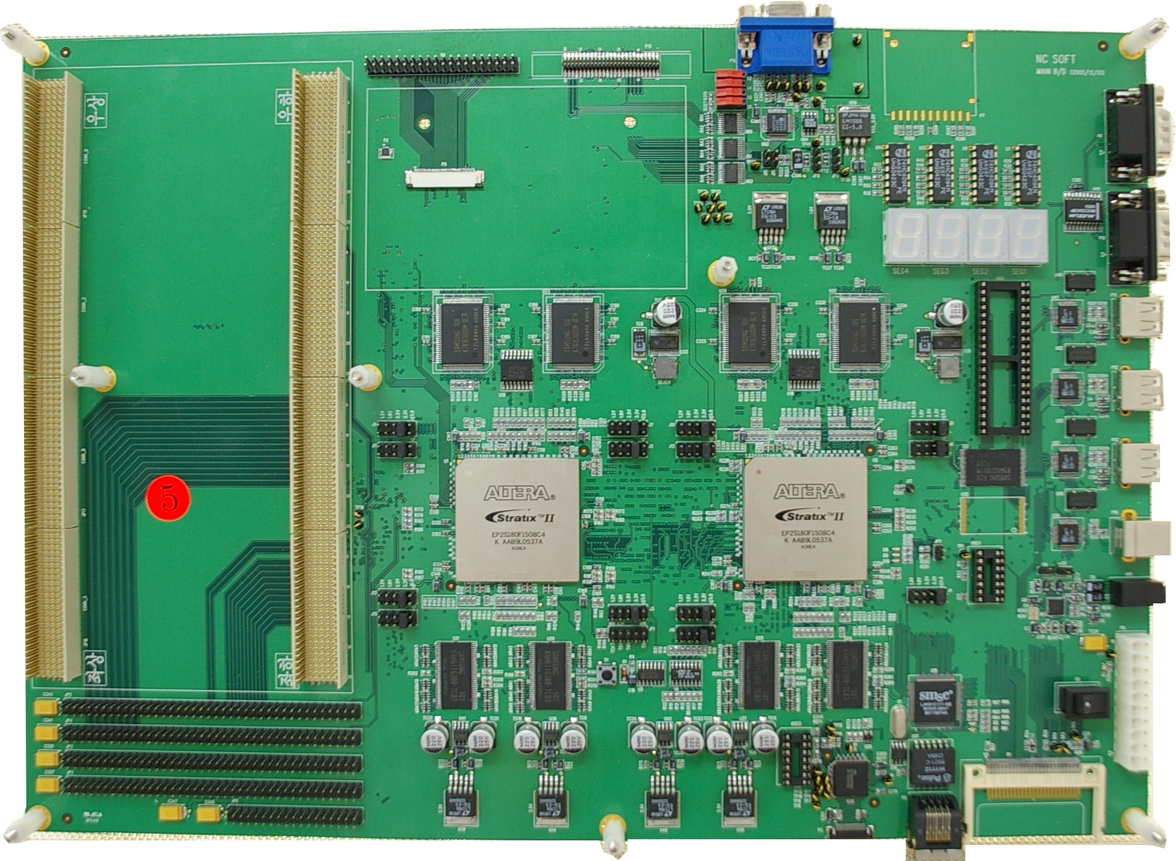
투자 계획
FPGA Board
  Samsung SDI B/D , SVF-1 Board 활용
  위의 보드가 확보 안될 경우 별도의 보드를 제작
  자체 제작 시 5000만원
MPW
  0.13um 공정 이용
  Performance issue로 0.13 um 공정을 사용
  ZETA Series로 Silver Chip release
  Component
    ARM9 , ARM7 , S-AXI Bus , AHB etc…
  MPW 및 ARM9 라이센스 비 : $40K
  리버트론과 SilverChip 공동 개발 계약으로 개발비의 80% 분할 예정

Slide 16
Discussion

Slide 17
Document version
1.0 Created
1.1 Modified some issues items.
1.2 비용 계획 수정
1.3 고속 ARM 관련 내용 추가함.

